Slide 1

SERVICIOS SOCIALES
SESEÑA

Slide 2

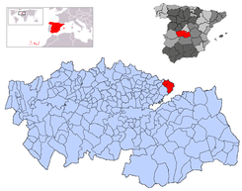
SESEÑA,
El municipio
MUNICIPIO CON 28.300 habitantes.
Ubicado al Norte de Toledo, lindando con Valdemoro, Ciempozuelos de Madrid y Borox y esquivias en Toledo.

Slide 3

CARACTERÍSTICAS DE SESEÑA
DISPERSIÓN GEOGRÁFICA: 5 núcleos poblacionales: Seseña, Seseña Nuevo, Vallegrande, Barrio de la Estación y el QUIÑÓN.
CARENCIA DE INFRAESTRCUTURA Y COMUNICACIÓN:
  NO Existe un transporte adecuado hacia Toledo:
  BUS: SESEÑA- TOLEDO: ida a las 6:15 y vuelta a las 15:45. SESEÑA ILLESCAS: ida 7:00 vuelta 13:30
  No hay Tren.
EVOLUCIÓN Y AUMENTO DE POBLACIÓN EXPONENCIAL: Y aumento lineal de los Servicios, por lo que nunca llegan a poder dar un servicio adecuado a la población.

Slide 4
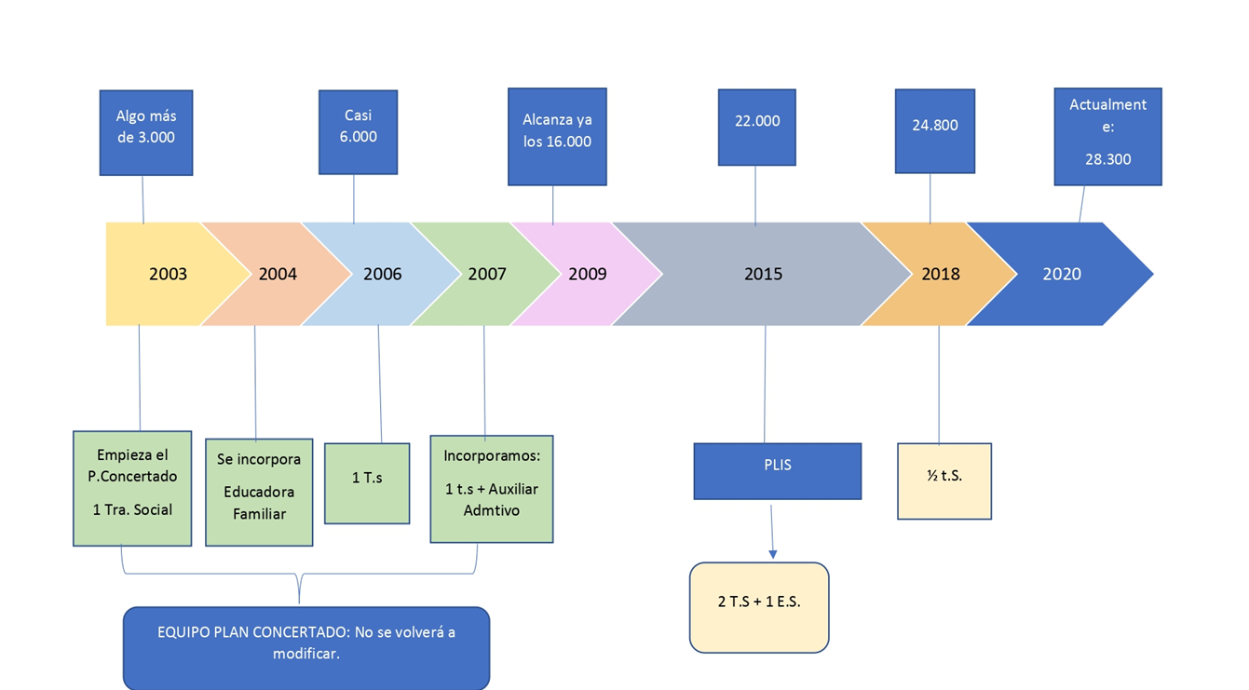
LÍNEA DEL TIEMPO: EVOLUCIÓN POBLACIÓN Y EQUIPO SS.SS.

Slide 5
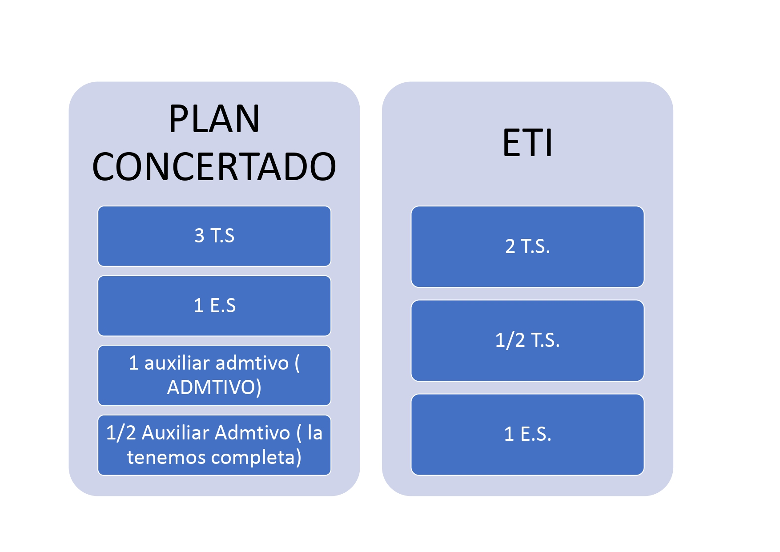
EQUIPO ACTUAL DE SS.SS.

Slide 6
ENTENDAMOS LOS SS.SS.
Distintos cambios de organización de los SS.SS: adaptación a cada situación
Municipio colindante con Sur de Madrid: vivienda más barata
Falta de transporte hacia Toledo: dificultades de acceso a RR. Provinciales, empleabilidad, etc.
Escasez de RR. Sociales.
Población eminentemente joven.

Slide 7
RECURSOS SOCIALES
Municipales:
  SS.SS y C. mujer
JCCM/MUNICIPAL: Centro día con SED.
Residencia privada con plazas concertadas.
CARITAS
Escuelas infantiles ( públicas, sólo una con horario ampliado)
Ludoteca Municipal
Protección Civil

Slide 8
RECURSOS NECESARIOS FUERA DE SESEÑA
CRUZ ROJA: Ubicado en Illescas, oferta sus actividades también para Seseña: pero por dificultad de transporte, NO pueden ir normalmente.
AMFORMAD: ubicado en Illescas ( misma dificultad)
ATENCIÓN TEMPRANA: Illescas: excepcionalmente Asociación Down de Toledo la da a domicilio a algunas familias de Seseña, esperamos convenio para 2021.
RR. Sanitarios: Toledo e Illescas.( Salud mental, especialidades, hospital…)

Slide 9
PERFIL POBLACIÓN SESEÑA
Población 20-50 años: problemas laborales, económicos graves, falta de hh.ss. Totales o en parte.
Población en exclusión social ( dentro del grupo 20-60 años)
Población ocupa: importante comunidad ocupa.
Familias multiproblemáticas: familias con menores o jóvenes (derivado de la gran población joven del municipio)
Población inmigrante sin regularizar.
Población Joven: Alto nivel de conflicto juvenil, consumo de estupefacientes, absentismo, fracaso escolar, delincuencia (existencia de varias bandas latinas) ( colaboración con grupos especiales de la G.C)

Slide 10
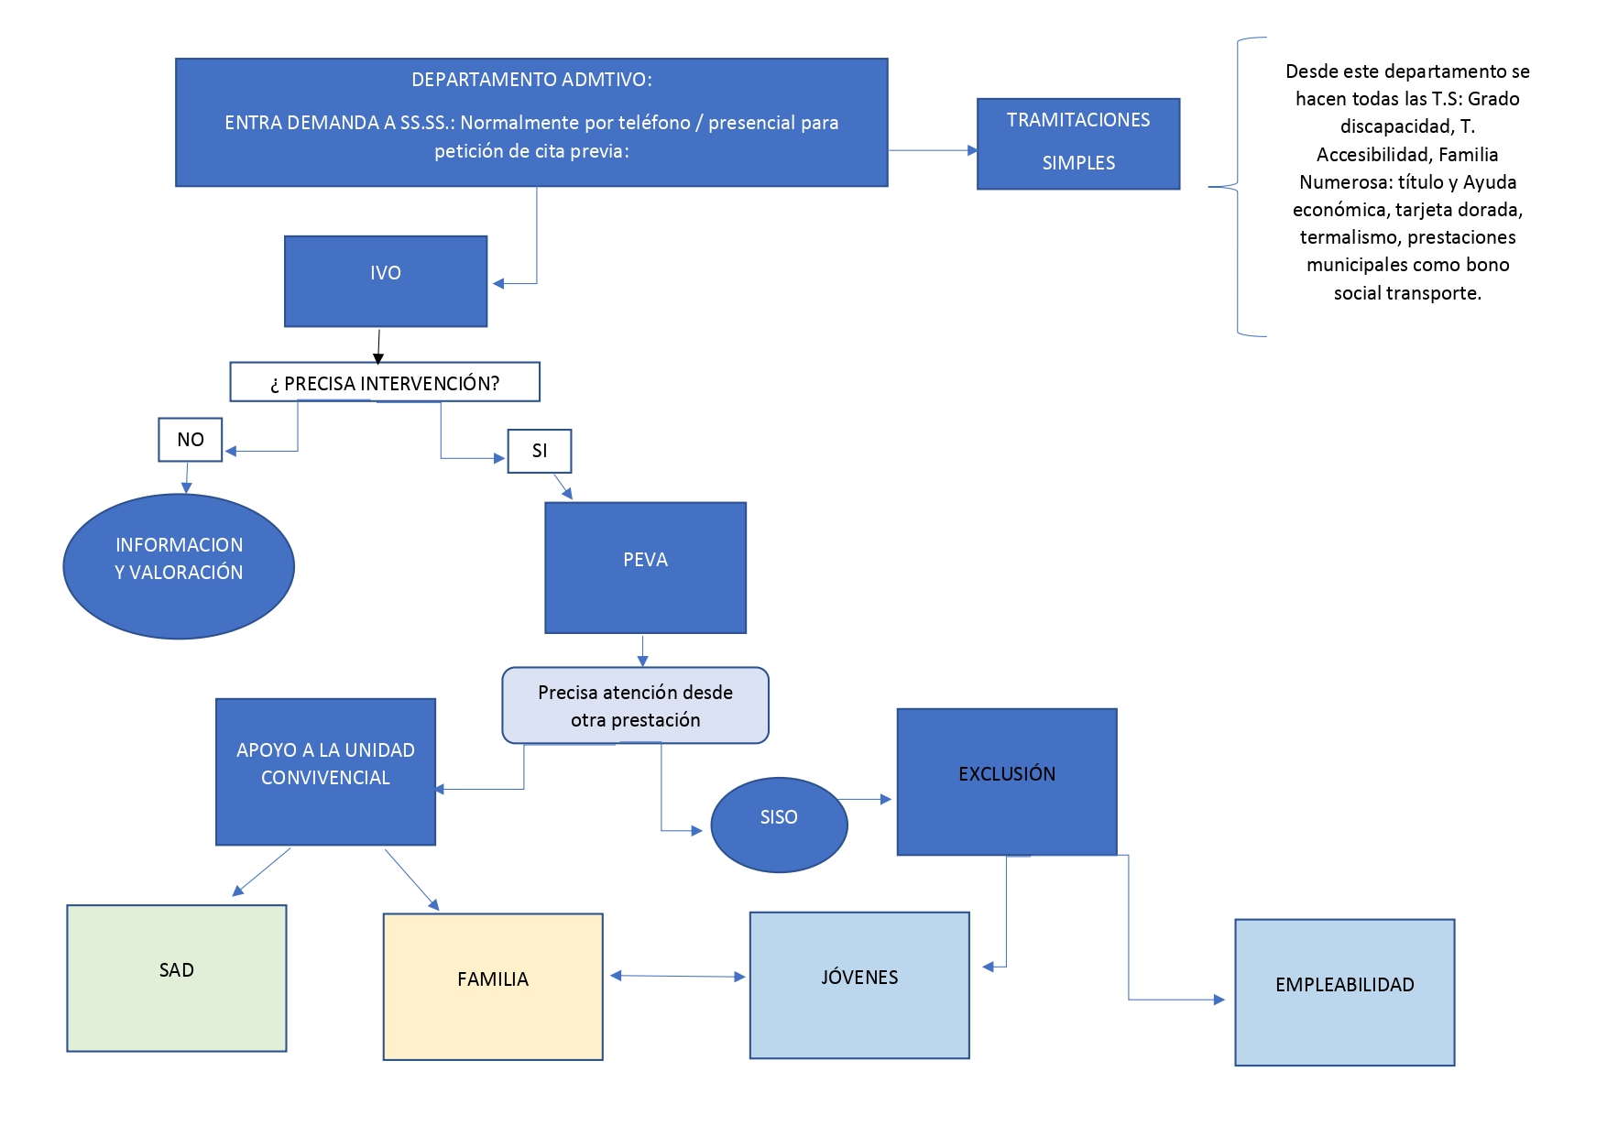
ORGANIZACIÓN SS.SS. SESEÑA

Slide 11
COORDINACIONES Y COLABORACIONES DE LOS SS.SS.
Coordinación con todos los RR que puedan apoyar nuestra intervención ( teniendo en cuenta la escasez existente)
Py Colaboración con Protección Civil
Colaboraciones con G.C. y Policía Local a tenor de las dificultades con la población Joven.
Coordinación y colaboración con Concejalía de Juventud y Deporte: Recién creado pto de información juvenil.

Slide 12
PRESTACIONES ECONÓMICAS MUNICIPALES
AYUDAS DE EMERGENCIA SOCIAL MUNICIPAL: Gestionadas únicamente por los Servicios Sociales, de este modo podemos garantizar:
  Cobertura de NNBB
  NN Sanitarias.
  Transporte para inicio de la actividad laboral.
  Suministros.
  Alquiler/ hipoteca
  Comedor escolar
  Libros y material escolar
  Cualquier otra dentro de la intervención.
PRESUPUESTO: En 2020: 70.000 euros ( solicitado aumento para 2021)

Slide 13
COVID-19 EN SS.SS. ( cómo nos hemos organizado desde el Confinamiento por la Pandemia)
Creación de grupos de trabajo burbuja durante el confinamiento y hasta reapertura 100% el 1 de sept. ( a partir del 1 de Septiembre se reestablece la normalidad en todas las atenciones y v.d)
El SAD ha estado activo para todos aquellos usuarios que así lo han requerido.-
Todos los días hay un grupo de trabajo presencialmente en el centro ( el resto teletrabajando) Atenderá las urgencias presenciales que surjan.
Todos los grupos burbuja cuentan con una T.s. al menos.
Todos los días 1ª att ( IVO) telefónico la T.s que esté en el centro.
Jueves: reunión telemática de equipo.
PEVA Y ETI: Atenciones telefónicas y por mail diarias.
Educadoras: Seguimientos telefónicos diarios a las familias ( apoyo del py de jóvenes): Todas las familias supervisadas: NO hemos tenido crisis durante el confinamiento.
MARTES: Atención presencial a las familias que reciben ayuda equivalente a comedor escolar Municipal COVID-19
Participación presencial del equipo ( grupos que no tuvieran permanencia en centro ese día), en preparación de lotes de alimentos y entrega de los mismos físicamente y con colaboración de protección civil.
Todos el Equipo ha trabajado: MAÑANA, TARDE, FESTIVOS, FINES DE SEMANA…
La mayoría de las atenciones telefónicamente, pero han existido algunas presenciales ( imprescindibles)
EL 100% de las familias con profesional de referencia han tenido alguna gestión de alguna prestación.

Slide 14
INTERVENCIONES EN CONFINAMIENTO
SAD: para todos los usuarios que así lo han requerido.
COMIDA ELABORADA SAD: De los menús sobrantes de los comedores escolares se les ofrece a quien así lo requiere la comida diaria, que entregará protección civil.
LOTES ALIMENOTS JCCM: Organización de los lotes y reparto físicamente y con protección civil.
EMPLEABILIDAD: lista de difusión de ofertas laborales diarias, por mail y tfo.
INTERVENCIÓN FAMILIAR: Lo han hecho las educadoras del equipo.
MENUS SOBRANTES COMEDORES ESCOLARES: Primero Sad y el resto para familias de intervención. Entregadas por protección civil.
AYUDA EQUIVALENTE COMEDOR ESCOLAR: familias con menores en intervención y sin beca de comedor, se les da una ayuda económica equivalente a un menú escolar .
AYUDAS ECONÓMICAS MUNICIPALES: Se ha triplicado la gestión de las ayudas con respecto a otros años.
CRUZ ROJA RESPONDE: Cobertura de NNBB
ALIMENTOS CÁRITAS: El Ayto consigue donación de Mercadona que gestiona CARITAS en colaboración con SS.SS.
AYUDAS ALQUILER: Se informa a todas las familias susceptibles.
AYUDAS EXTRAORDINARIAS COVID JCCM: En Seseña se llegan a gestionar 100.

Slide 15
CÓMO NOS HEMOS SENTIDO DURANTE LA PANDEMIA
Mejor dicho: ¡cómo nos sentimos!
Teletrabajo y sus dificultades: Dificultades técnicas y dificultades de los usuarios.
Retomamos trabajo presencial en verano y 100% en septiembre
Trabajo a todas las horas del día y días de la semana.
Graves dificultades en las personas más vulnerables.
Atención presencial con medidas de seguridad adecuadas, el ayto nos las ha facilitado siempre.
Instalación de teleportero con videocámara para acceso al centro y control del aforo.
Incremento exponencial del trabajo: estrés en los profesionales.
Necesidad inminente de apoyos profesionales ( si ya teníamos carencias con la multiplicación de las necesidades nos es imposible llegar a todo: hemos pedido por Convenio ampliación, aún así el Ayto prevé incorporar TS por acumulación de tareas)
El trabajo ha salido: GRACIAS A LA VOLUNTAS DE TODAS Y CADA UNADE LAS PERSONAS QUE COMPONEN EL EQUIPO.
RESUMEN: HA SIDO UNA LOCURA.

